Slide 1
驻波实验
居家物理实验教学方案
物理实验教学中心 刘应玲

Slide 2
内容大纲
USTC
1
实验目的
2
实验仪器
实验原理
3
4
待研究问题
5
注意事项

Slide 3
实验目的
USTC
了解驻波形成的原理。
采用较简单的装置产生弦振动，观察驻波的波形变化。
测定恒定振动源的振动频率。

Slide 4
实验仪器
USTC
电动剃须刀、电动牙刷（可用其它振动源代替）
细线（弹力较小）
支架
滑轮
已知重量的重物
直尺/米尺

Slide 5
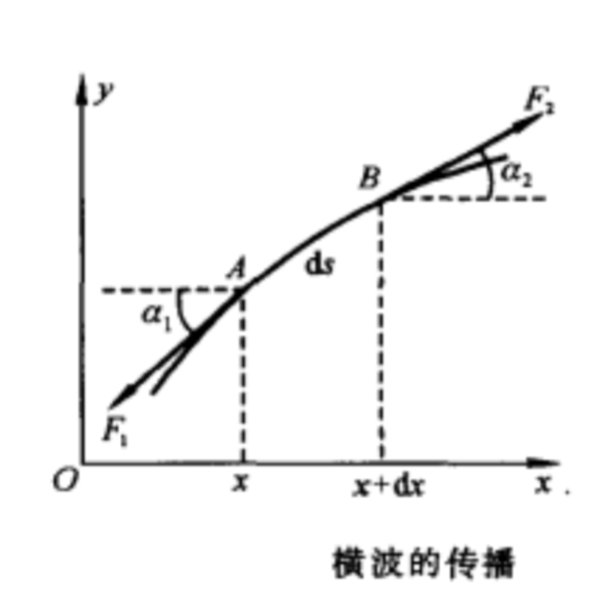
实验原理
USTC
弦线上横波的传播速度
在拉紧的弦线上，波沿x轴方向传播，为求波的传播速度，取弦上一微线元ds讨论，如图所示，设弦线的线密度为$ρ_{l}$，在ds两端A、B处受到相邻线元张力分别为F1、F2，沿切线方向，由牛顿第二定律
$$F_{2}cosα_{2}−F_{1}cosα_{1}=0； F_{2}sinα_{2}−F_{1}sinα_{1}=ρ_{l}ds\frac{d^{2}y}{dt^{2}}$$
对于微线元ds约等于dx，α₁、α₂趋近于零，sinα₁≈ tanα₁${=(\frac{dy}{dx})}_{x}$，sinα₂≈ tanα₂=${(\frac{dy}{dx})}_{x+dx}$，则
$$F_{2}−F_{1}=0→F_{2}=F_{1}=F； {F(\frac{dy}{dx})}_{x+dx}−F{(\frac{dy}{dx})}_{x}=ρ_{l}dx\frac{d^{2}y}{dt^{2}}$$
第一项按泰勒展开并略去二级小量${(\frac{dy}{dx})}_{x+dx}={(\frac{dy}{dx})}_{x}+{(\frac{d^{2}y}{dx^{2}})}_{x}dx$，即
$$\frac{d^{2}y}{dt^{2}}=\frac{F}{ρ_{l}}\frac{d^{2}y}{dx^{2}}$$
由简谐波的波动方程$\frac{d^{2}y}{dt^{2}}=v^{2}\frac{d^{2}y}{dx^{2}}$，可得横波传播速度为
$$v^{2}=\frac{F}{ρ_{l}}，即 v = \sqrt{F/ρ_{l}}$$

Slide 6
实验原理
USTC
振动频率与横波波长、弦线张力及线密度$ρ_{l}$的关系
将弦线一段固定在振动源上，另一端绕过滑轮悬挂重物。当振动源振动时，弦线也在其带动下振动，弦线振动频率和振动源频率$f$相等。选择适当的重物，可在弦线上形成稳定的驻波。驻波波长为λ，则弦线上横波传播的速度为 $v=fλ，$即振源频率为 $f=\frac{1}{λ}\sqrt{F/ρ_{l}}$
驻波的形成和特点
振动沿弦线传播形成了行波，在传播方向上遇到障碍后，波被反射并沿相反方向传播，反射波与入射波振动频率相同，振幅相同，当相位差为$π$时，产生了稳定驻波，并在反射处形成波节。设向右和向左传播的波在原点相位相同，周期为T，则波动方程分别为
$$y1=Acos2π(\frac{t}{T}−\frac{x}{λ})，y2=Acos2π(\frac{t}{T}+\frac{x}{λ})$$
两列波合成后 $y=y1+y2=(2Acos\frac{2πx}{λ})cos\frac{2πt}{T}$ 则当$x=(2k+1)\frac{λ}{4}，(k=0,±1,±2…)$时，y振幅为0，称为波节；当$x=k\frac{λ}{2}，(k=0,±1,±2…)$时，y振幅达到最大值2A，称为波腹，相邻两个波节（波腹）之间的距离为半个波长$\frac{λ}{2}$。

Slide 7
待研究问题
USTC
基础
找到一支电动牙刷（或其它振动源），一根弹性不大的线。
将电动牙刷连上线，固定在桌子一端。线的另一端连上质量已知小物件（比如手机或标有质量的食品），参考弦振动的实验装置将线架起。打开电动牙刷，通过改变振源和支架的距离使线上产生明显、稳定的驻波。
观察现象，拍摄形成驻波的照片。
提升
用直尺或米尺测量驻波的波长，线密度可用ρ$l$=10⁻⁴kg/m估算，根据重物的质量计算线上的张力F=mg，计算振源的振动频率$f=\frac{1}{λ}\sqrt{F/ρ}$。
高阶（选做）
运用多组已知质量的重物，通过改变质量验证波长λ与$\sqrt{F}$的线性关系。

Slide 8
注意事项
USTC
没有电动牙刷，其它电动按摩器、电动剃须刀等振动装置可考虑代替。
如果用电动剃须刀，注意刀片，避免受伤，剪刀小心放好。
线的材质和线密度需考虑，尽量选择较细的弹性较小的弦线，越粗受重力阻力的影响越大，影响驻波的形成。
详细实验资料可参阅弦振动实验讲义。
附驻波实验的参考视频

Slide 9
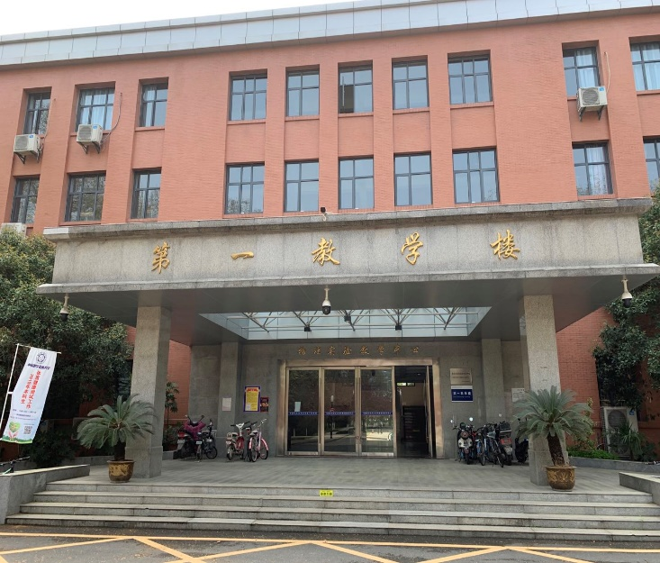
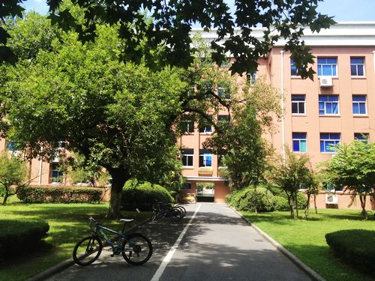
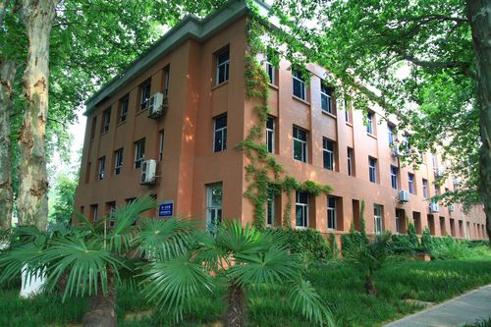
感谢观看

